Slide 2
Onda = perturbazione che trasporta energia in un mezzo

Slide 6
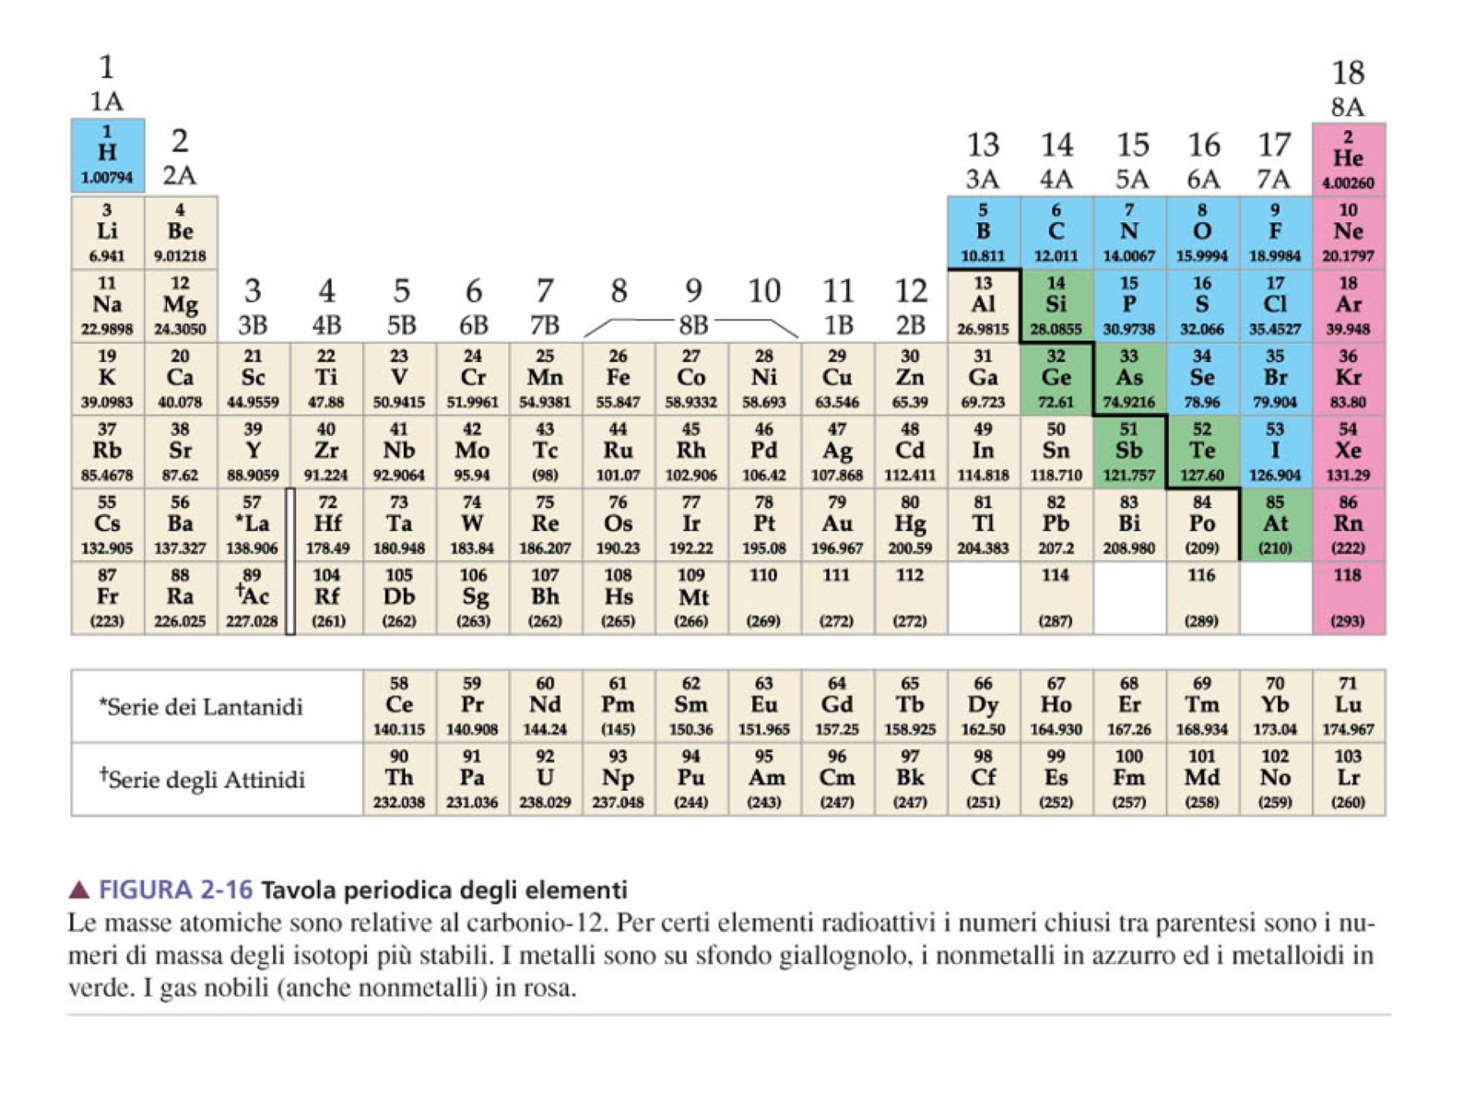

Slide 8
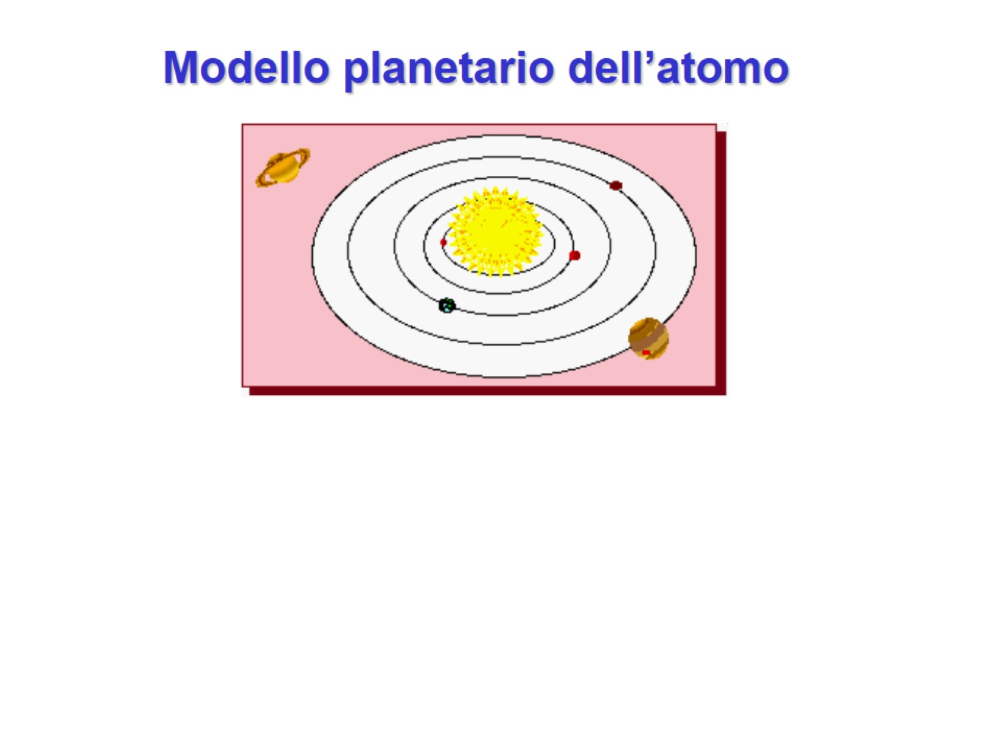

Slide 9
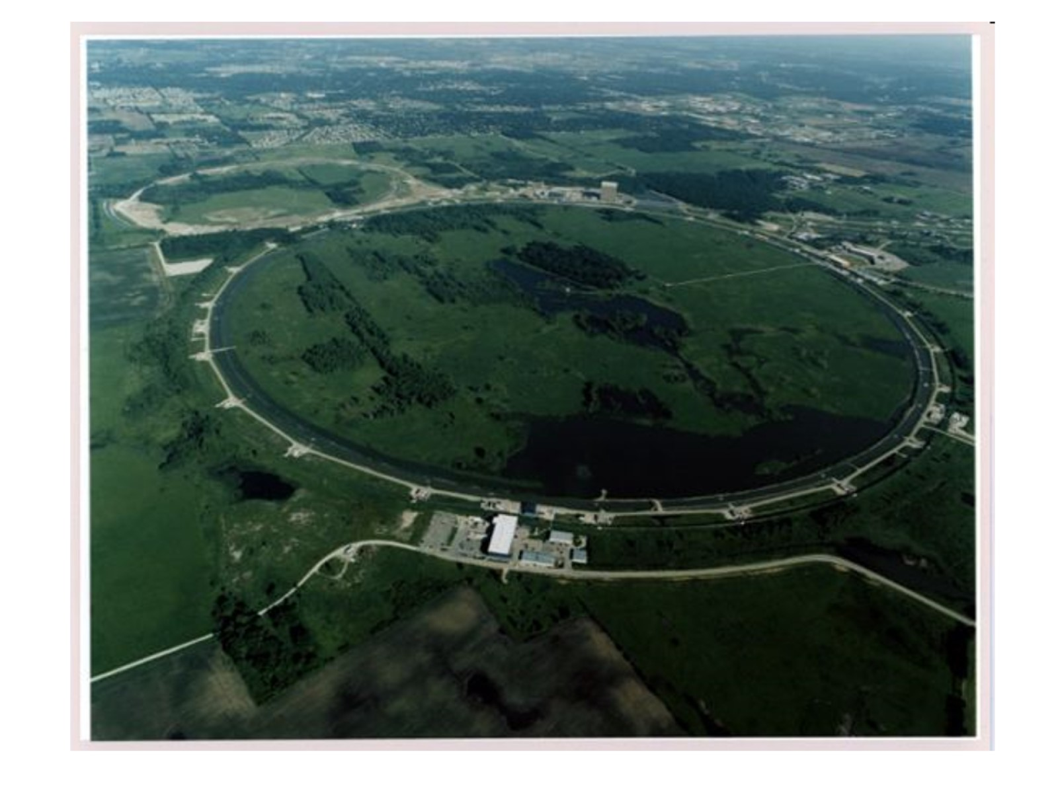

Slide 23
FIGURA 9-12 L’effetto fotoelettrico

Slide 25
Da Wikipedia voce “Diffraction”

Slide 26
Diffrazione della luce

Slide 29
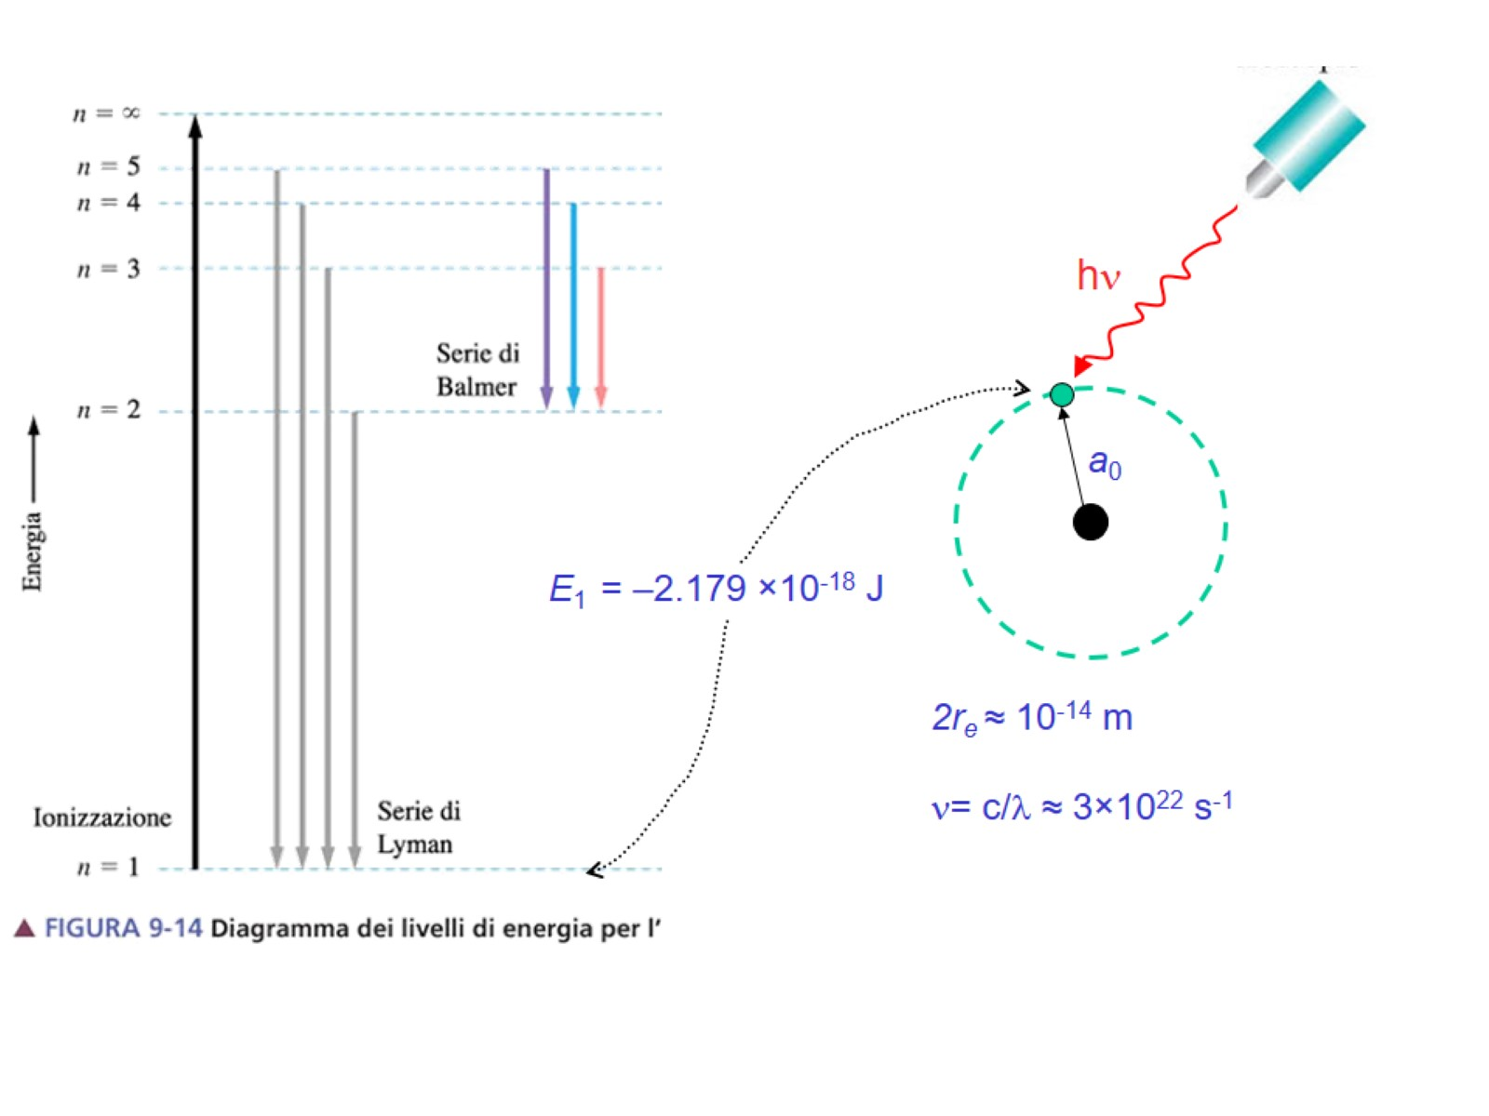

Slide 31
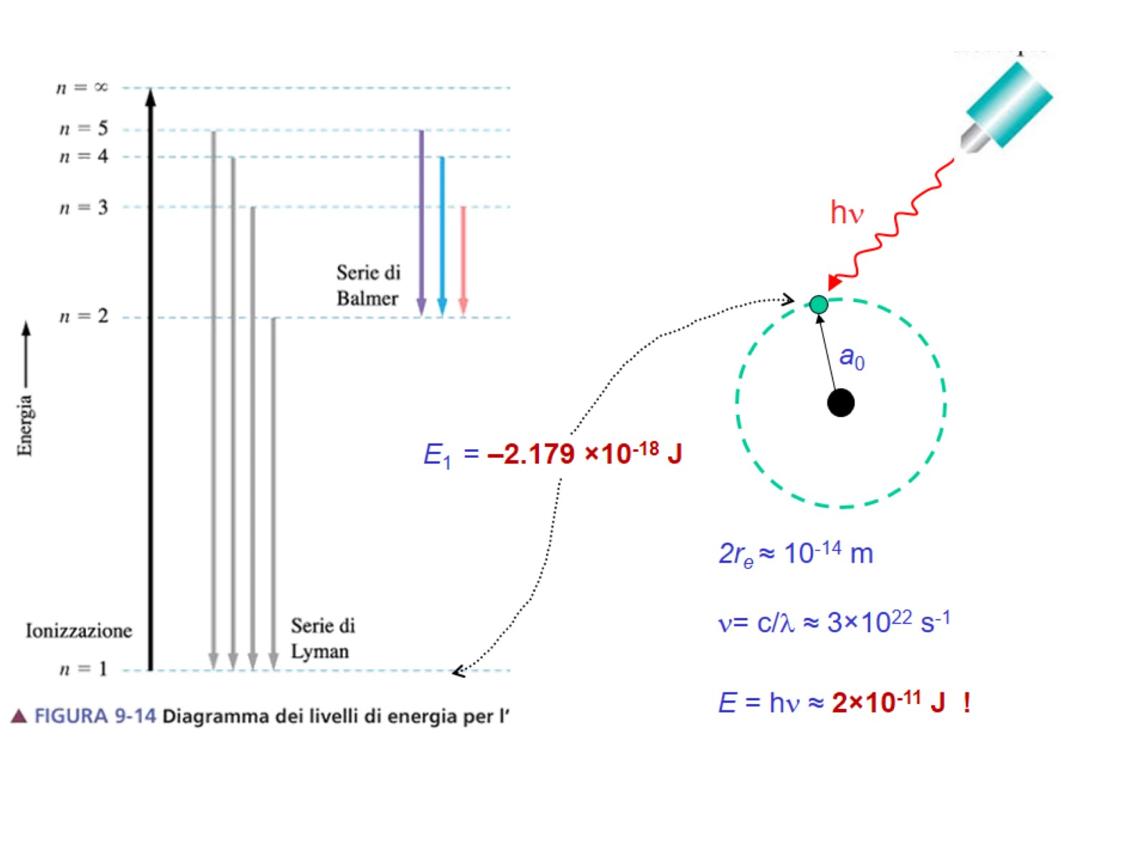

Slide 32
FIGURA 9-17 Onde stazionarie in una corda

Slide 33
L’equazione di Schrödinger

Slide 34
Un caso semplice: particella in una “scatola” monodimensionale

